Slide 1
Prépa compétences Développer l’ingénerie de parcours personnalisé d’accès à la qualification
Version 18 juin 2018

Slide 2
Ambitions de prépa compétences
Proposer une offre de service intégrée spécifique mobilisable en amont d’un parcours d’accès à la qualification :
par une Ingénierie de parcours en appui au conseiller en évolution professionnelle Pôle dans le cadre de la préparation à la formation des bénéficiaires inscrits dans un parcours d’accès à la qualification ;
pour favoriser l’accès à la qualification, sécuriser la réussite des parcours de formation et in fine l’accès à un emploi durable des personnes peu ou pas qualifiées les plus éloignées de l’emploi ;
Avec une 1ère phase de déploiement de juin 2018 à juin 2019 et une montée en charge progressive entre juin et septembre 2018 ;
Portée conjointement par Pôle emploi et l’AFPA en 1ère phase de déploiement sur le fondement d’un cahier des charges national.

Slide 3
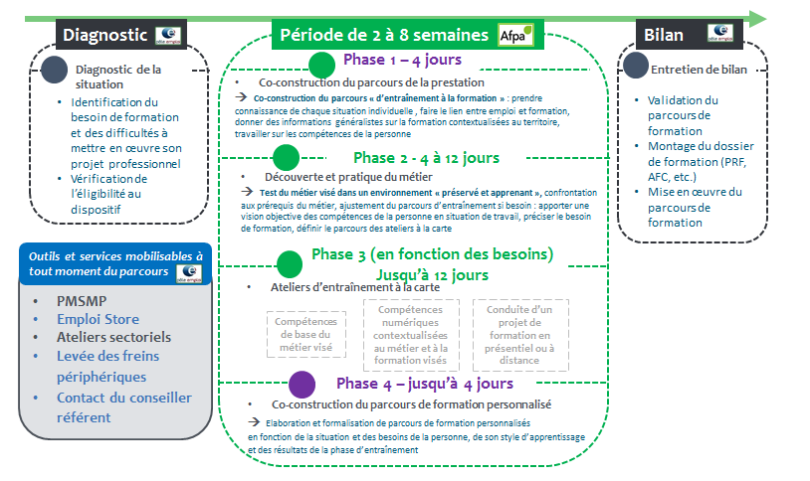
Une offre de service intégrée
Parcours personnalisé d’une durée de 8 à 32 jours composé de 4 phases successives mais non nécessairement cumulatives :

Slide 4
Les 4 phases de l’offre de service intégrée
Phase 1 obligatoire - Diagnostic de la maîtrise des prérequis : « co-construction du parcours de la prestation » - 4 jours.
Faire le point sur la situation individuelle du demandeur d’emploi, faire le lien entre emploi et formation, donner des informations généralistes sur la formation contextualisée au territoire, travailler sur les compétences de la personne afin de co-construire le parcours de réentrainement.
Phase 2 - Construction du projet d’accès à la qualification : « découverte et pratique du métier » -
4 à 12 jours (jusqu’à 3 ateliers - 4 jour maximum pour un atelier).
Découvrir un secteur ou un métier afin de consolider un choix professionnel en « testant » un ou plusieurs métiers dans un environnement « apprenant », identifier le ou les métier(s) accessible(s) en fonction de ses attentes et ses besoins, ajuster son parcours d’entraînement ;
par mise en situation sur les plateaux techniques des centres AFPA .
Phase 3 - Mobilisation du socle de prérequis nécessaires à l’accès à la qualification : « trois ateliers d’entraînement à la carte » - 12 jours maximum.
Acquérir de nouvelles compétences nécessaires à l’entrée en formation qualifiante. Ces compétences permettront au demandeur d’emploi d’évoluer avec efficacité dans son futur environnement de formation ;
Atelier - Compétences de base du métier visé (4 jours) ;
Atelier - Compétences numériques contextualisées au métier et à la formation visée (4 jours) ;
Atelier - Conduite d’un projet de formation en présentiel ou à distance (4 jours).
Phase 4 obligatoire - Sécurisation de la réalisation du parcours d’accès à la qualification : « co-construction du parcours de formation personnalisé » - 4 jours.
Elaboration et formalisation du parcours de formation personnalisé en fonction de la situation et des besoins de la personne, de son mode d’apprentissage et des résultats de la phase d’entraînement.

Slide 5
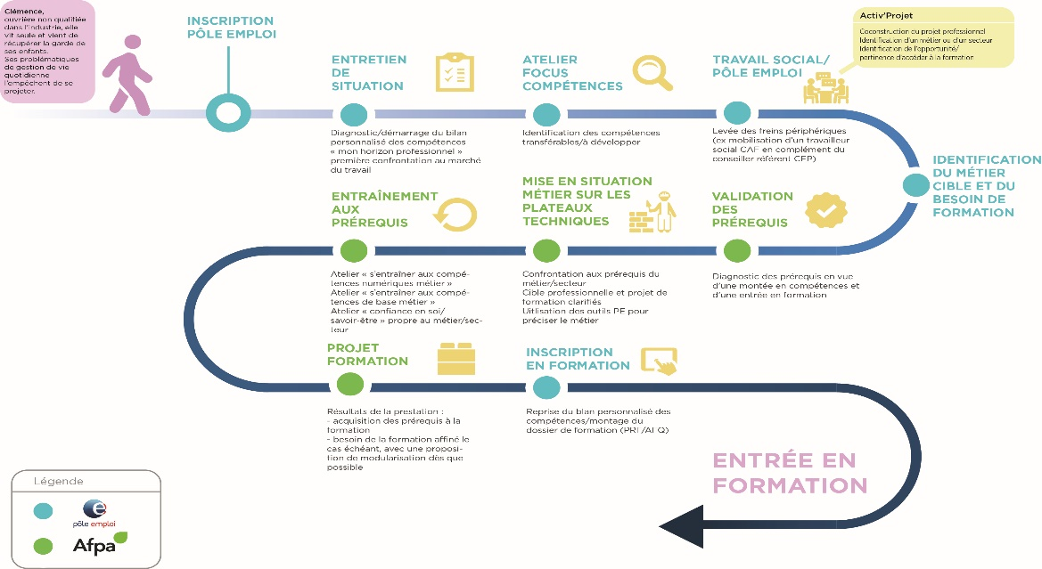
Un parcours personnalisé
Les étapes du parcours personnalisé

Slide 6
Les bénéficiaires de prépa compétences
Les bénéficiaires doivent être demandeurs d’emploi :
inscrits à Pôle emploi ;
souhaitant s’engager dans un parcours d’accès à la qualification ;
bénéficiant du conseil en évolution professionnelle ;
non qualifiés ou ayant un niveau de qualification IV non validé, V ou infra V.
Ces 4 critères d’éligibilité sont cumulatifs.
Une même personne ne peut bénéficier, sur la même période, de l’offre de service prépa Compétences » des ateliers de Déclic pour l’action.
30 000 personnes bénéficiaires d’un parcours personnalisé prépa compétences en 1ère phase de déploiement :
Entrées des bénéficiaires en parcours entre le 18 juin 2018 et le 30 mars 2019 ;
Réalisation des parcours personnalisé entre le 18 juin 2018 et le 30 juin 2019 ;
Durée du parcours personnalisé ne pouvant excéder 35 jours consécutifs ou non consécutifs ;
Réalisation du parcours ne pouvant s’échelonner sur une période consécutive supérieure à 3 mois.

Slide 7
Le pilotage de prépa compétences
Un pilotage national :
Un comité de pilotage national mensuel ;
Composé d’un représentant du haut-commissariat à la transformation des compétences, de la DGEFP, de la DARES, de Pôle emploi, de l’AFPA et du CGET.
Les DIRECCTE pourront y être associées.
Un pilotage par objectifs :
Au travers du socle commun d’indicateurs du plan d‘investissement dans les compétences ;
Au travers d’indicateurs spécifiques ;
Une attention particulière sera portée sur :
Le taux de déperdition entre la prescription par le conseiller Pôle emploi et l’entrée effective en prépa compétences ;
Le taux d’abandon en cours de parcours prépa compétences (hors maladie, maternité, décès…) ;
Le taux de satisfaction des bénéficiaires ;
Le taux d’entrée en parcours la formation des demandeurs d’emploi ayant réalisé un parcours prépa compétences.
Mise à disposition d’un tableau de bord régional mensuel à compter de septembre 2018.

Slide 8
L’évaluation de prépa compétences
Une évaluation nationale intégrée au programme d’évaluation du comité scientifique du plan d‘investissement dans les compétences
Phase d’évaluation : 4ème trimestre 2018 -1er semestre 2019 ;
Sur le fondement d’un protocole d’évaluation validé par le comité scientifique.
Les principaux objectifs de l’évaluation :
mesurer l’impact du programme quant à l’accroissement de l’accès à la formation et à la réduction du délai d’accès à la formation ;
mesurer l’impact du programme quant à une meilleure adaptation du parcours d’accès à la qualification aux besoins du bénéficiaire ;
mesurer l’impact du programme quant à la progression de l’accès à la qualification.

